Slide 1
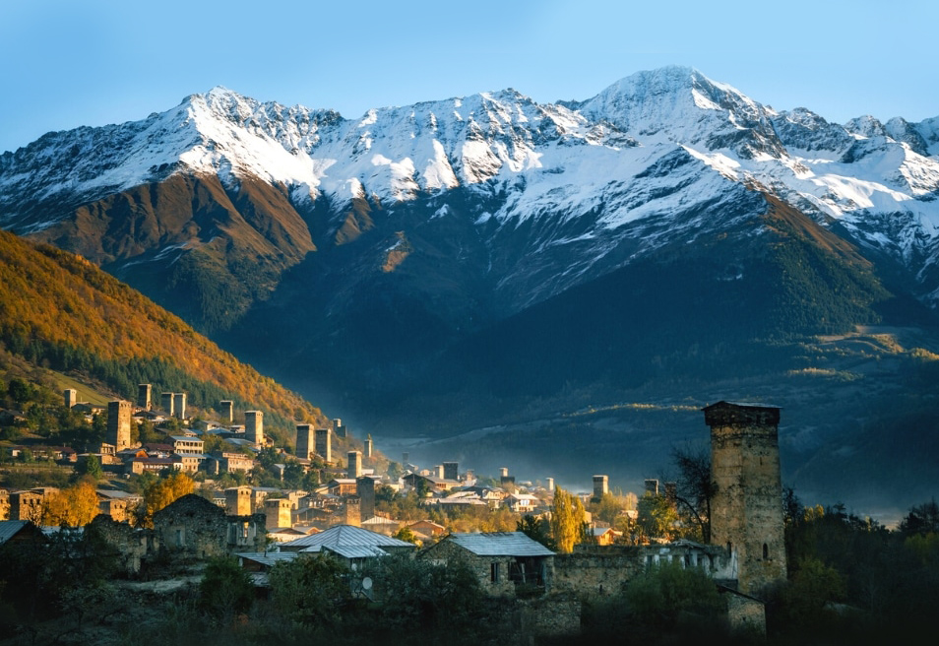
2023年8月
北高加索
Notes:
主题图片:斯瓦涅季 Svaneti
高加索山脉南部的斯瓦涅季，以其建筑群和文化景观被列入世界文化遗产。
冬季运动中心

Slide 2
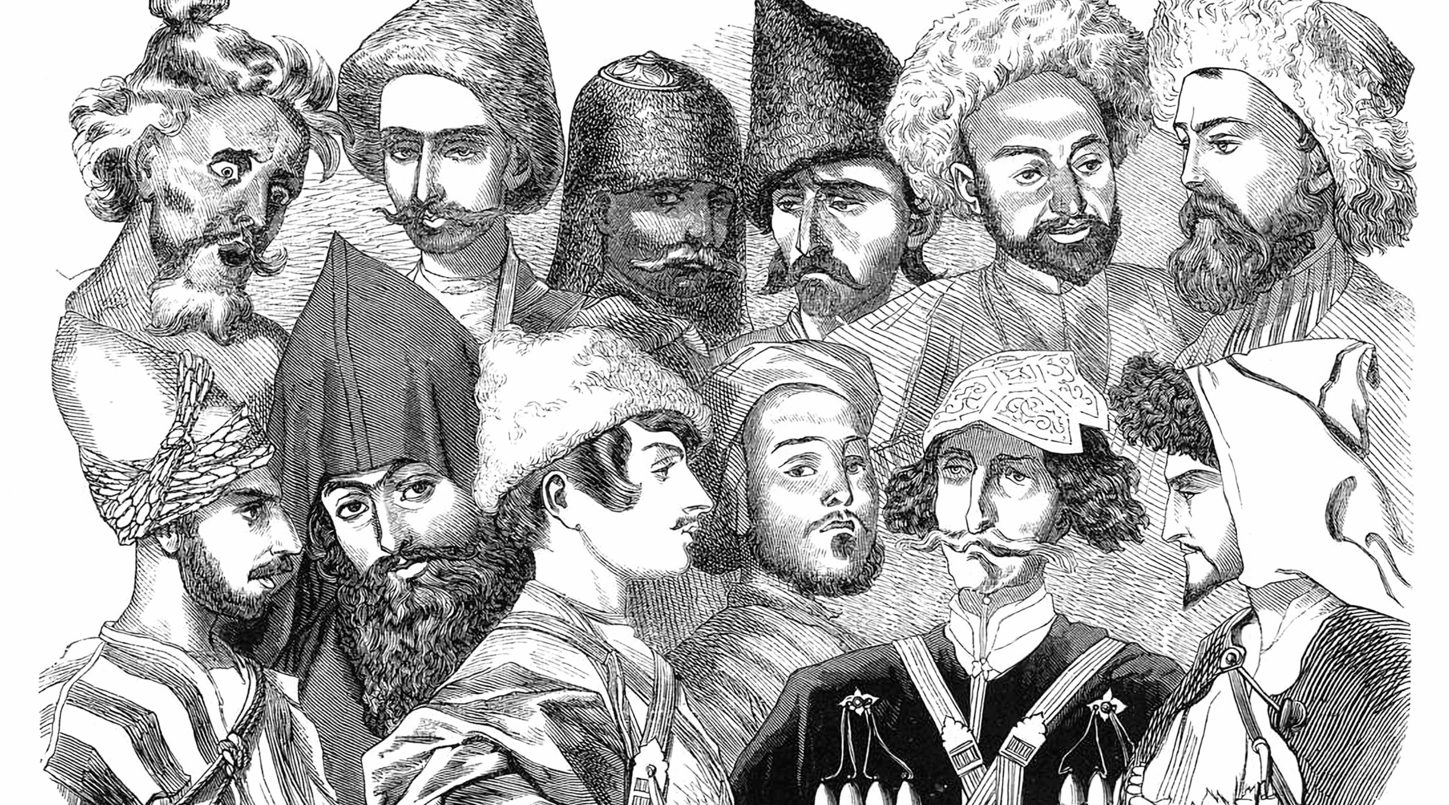
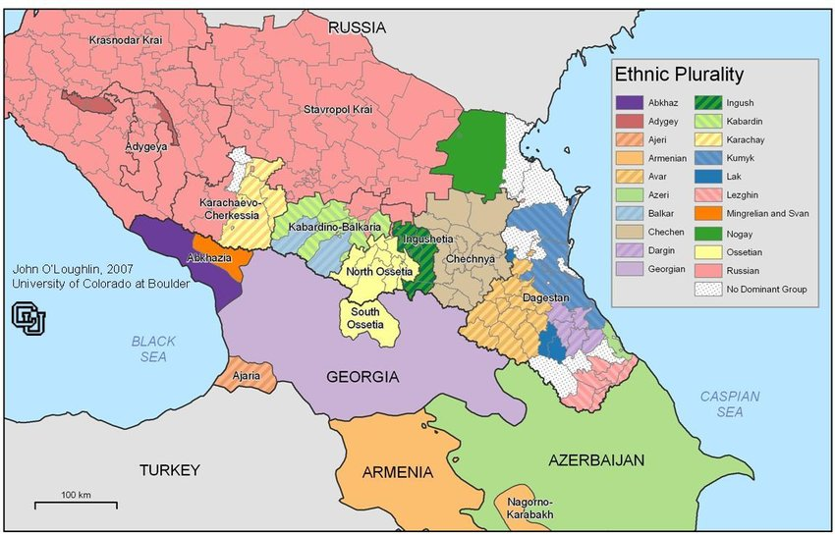
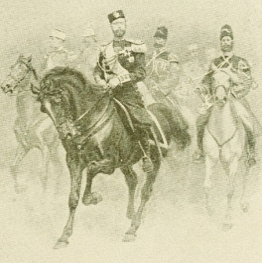
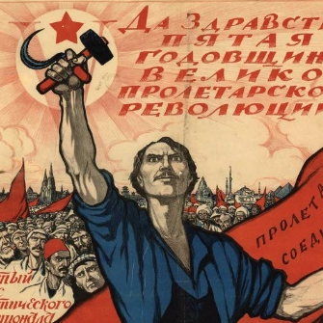
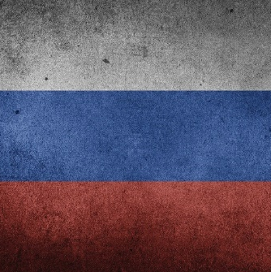
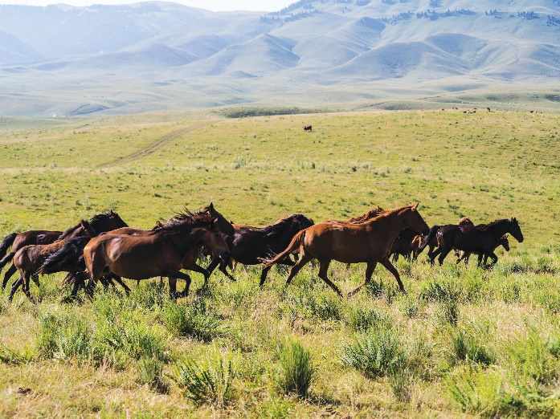
高加索 Caucasus 欧亚大陆连接处，草原游牧民族集散地
语言之山 ： 3,000万，50多个民族和语言
主要宗教 ： 伊斯兰教 43%、基督教 57%
俄罗斯统治 ： 始于19世纪，先南后北地征伐 经历沙皇、苏联、俄罗斯联邦
南高加索 ： 受近东强权影响，较早建立成型政权
北高加索 ： 突厥游牧部落形式，抗拒实质管控的政权
Notes:
高加索是个山脉地区，位于黑海和里海之间，
除了自然地将欧州东南部和亚州分界，
也是通往俄罗斯、欧洲、小亚细亚、伊朗高原、亚拉伯和埃及的通路。
自古以来，就是各地游牧民族的集散地，来自不同的地方、说着不同的语言、
有着不同的文化和宗教信仰的草原游牧民族在这里聚集，也在这里四散开来，
是四通八达的交通枢纽和重要的战略位置。
同时也引来许多大国的势力，古波斯、希腊、罗马、阿拉伯、突厥及蒙古都统治过高加索。
令这个地区人口不足3,000万的地区，却有50多个民族，
由于地势复杂，许多民族虽近在咫尺，语言却完全不通，因此高加索有“语言之山”之称。
据记载，在高加索进行贸易，需要带80名翻译人员随行。
此外，众多政权交织，也产生各种的矛盾和冲突。
高加索南部地区受近东强权，拜占庭、阿拉伯、波斯、奥斯曼等的统治，
在政治、经济、文化上已经适应有政府的体系；
高加索北部地方却深受蒙古、突厥游牧民影响， 除了达吉斯坦部分地区，其他仍然传统地以山民部落形式，不受任何政权的实质管控。
19世纪沙皇统治前，伊斯兰教是高加索主要信仰， 经过俄罗斯人以沙皇、苏联及俄国三个形式的管治，基督教占57%，伊斯兰教占43%。
今天我们为北高加索穆斯林地区的7个共和国+2个边疆区祷告。 (所谓的共和国确并不是我们所理解的独立国家，而是属于俄罗斯联邦的一个邦。)

Slide 3
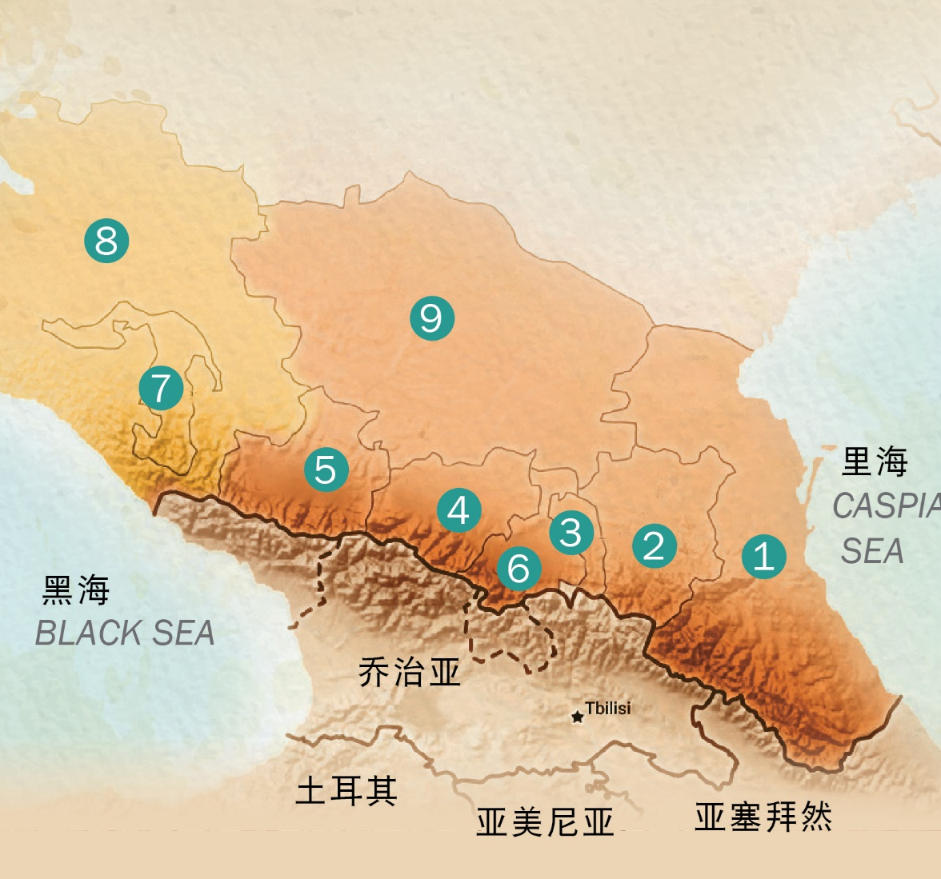
北高加索
7个共和国+2个边疆区
达吉斯坦共和国
车臣共和国
印古什共和国
卡巴尔达-巴尔卡尔共和国
卡拉恰伊-切尔克斯共和国
北奥塞梯共和国
阿迪格共和国
克拉斯诺达尔边疆区
斯塔夫罗波尔边疆区
Notes:
北高加索穆斯林地区的7个共和国+2个边疆区 所谓的共和国确并不是我们所理解的独立国家，而是属于俄罗斯联邦的一个邦。

Slide 4
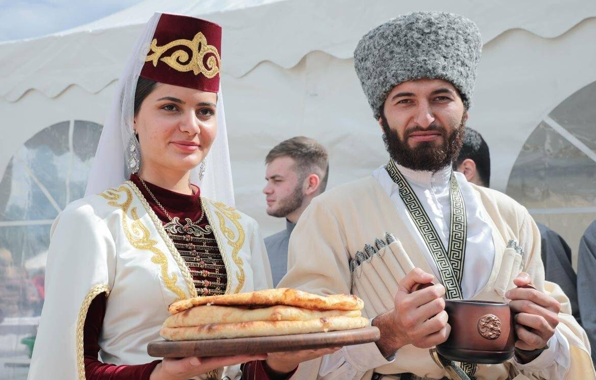
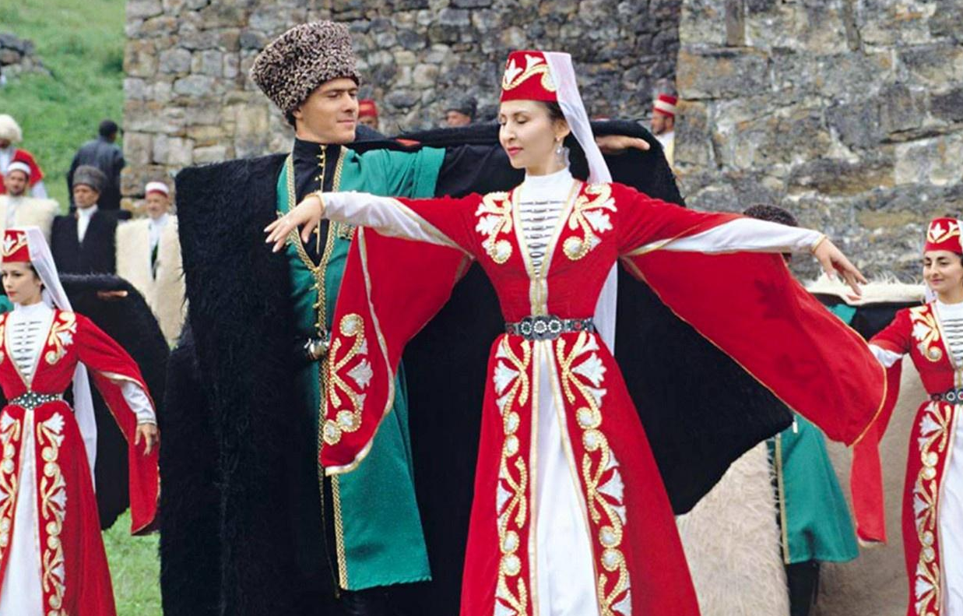
北高加索地区 传福音的阻碍与需要
地理偏远，语言复杂
重荣辱感，好斗防外
政局不稳，动乱温床
国仇家恨，主能医治
奥塞梯人
印古什人
Notes:
经过俄罗斯人以沙皇、苏联及俄国三个时期的管治，
今天，高加索地区是俄罗斯最穷困和最不稳定的区域， 失业率高、出生率高、贪污非常严重，
苏联及普京政权对穆斯林群体的打压和种族迁徙，
造成许多复仇恐袭和极端主义激增
50个高加索土耳其及伊朗族群是全球最少听见福音的族群之一。 50个族群当中，一半以上还没有圣经翻译，
除了地理偏远，语言复杂外，游牧民族固有的好斗、封闭、自负、防范所有的外来者， 以荣辱感为主的文化，重复仇不讲宽恕的文化；都对接受福音做成拦阻。
二战期间，苏联指控印古什人支援德国纳粹，
将这个族群整体驱逐到哈萨克斯坦和西伯利亚，三分之二的人口在流亡途中死亡。
十几年之后才获准重返家园，但他们的土地已经被其他族群占据，
被划归给信奉基督教的北奥塞梯共和国，因此而发生严重冲突。
1992年10月一场严重的暴力冲突之后，印古什人被屠杀，
几万名印古什人再次逃离家园。直到今天，两者间仍存着极深的宿怨。
苏联解体后，伊斯兰快速成长，极端伊斯兰主义广泛而深入地渗入社会中，
形成一种与俄国抗衡和争取独立的军事力量；
石油和天然气丰富也成为列强和产油国加以影响之目标，引发动乱。
今天我们为北高加索穆斯林地区的7个共和国+2个边疆区祷告。

Slide 5
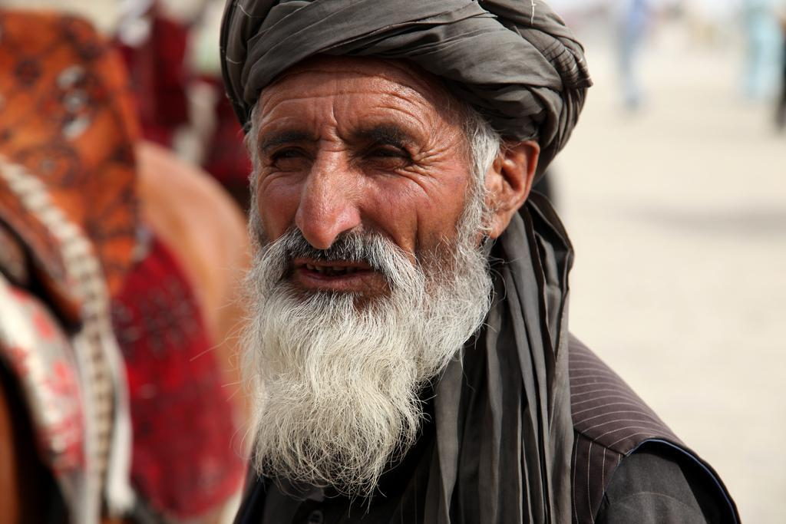
我们一同为北高加索祷告

Slide 6
天父，当地上的君王以奴役和杀害来维护政权时， 祢却以恩典、慈爱与信实来统管万有。 恳求主医治北高加索许多族群内心的历史伤痛， 赐下宽恕与和好的灵，打破车臣与俄罗斯之间的嫌隙， 化解印古什与北奥塞梯族群之间的仇恨， 主祢的智慧超越人心，求祢挪去排挤他族的族群意识， 祢是永远的王，愿各族都成爲你的子民，在基督里合而为一！
天父，北高加索族群非常惧怕黑暗权势也很依赖巫术， 圣灵要使他们从捆绑中被释放，身心灵得康健与丰盛。 求荣耀的父，将赐人智慧和启示的灵，赏给圣经翻译同工， 祢的话语要在北高加索传扬，各族群要以母语来聆听你的话. 求神使北高加索穆斯林明白可兰经只是希望人与安拉维持主仆关系， 三一真神却是要恢复我们是你儿女的关系。
Notes:
祷文分幼粗两字体，可以作启应方式，男、女或会众轮流开声祷告。
温馨提醒：领祷时，请不要快读，因为对全体会众而言，他们是第一次看到祷文，
主领者读得快时，会众跟不上，当他们觉得跟不上时，就会选择干脆只看不念，那就失去了同心开声祷告的原意。
谢谢主领人。

Slide 7
天父，北高加索是个动乱的温床，隐藏着许多国仇家恨， 恐怖袭击、极端主义横行，人民无法平安渡日，求愿主怜悯赐福。 我们同心祈求北高加索50多个族群，能够被天父的爱所吸引， 齐聚在父神大能的翅膀荫下，得保护，免受战火波及， 愿主供应他们生活上的各种需要。 求神掌管北高加索7个共和国和2个边疆区的掌权者 使他们认识神，对祢心存敬畏，除去贪腐的心， 使各行各业平稳发展，经济得以稳固 ，人民脱离贫困。
求主差派天使天军保护教会、传道人和宣教士， 使他们不遇见试探，脱离凶恶，常常有神迹奇事伴随着他们。 愿主的灵坚固、安慰、造就北高加索的教会 能够在困境中经历祢的同在与拯救。 奉主耶稣基督的名求，阿们！
Notes:
祷文分幼粗两字体，可以作启应方式，男、女、会众轮流开声祷告。

Slide 8
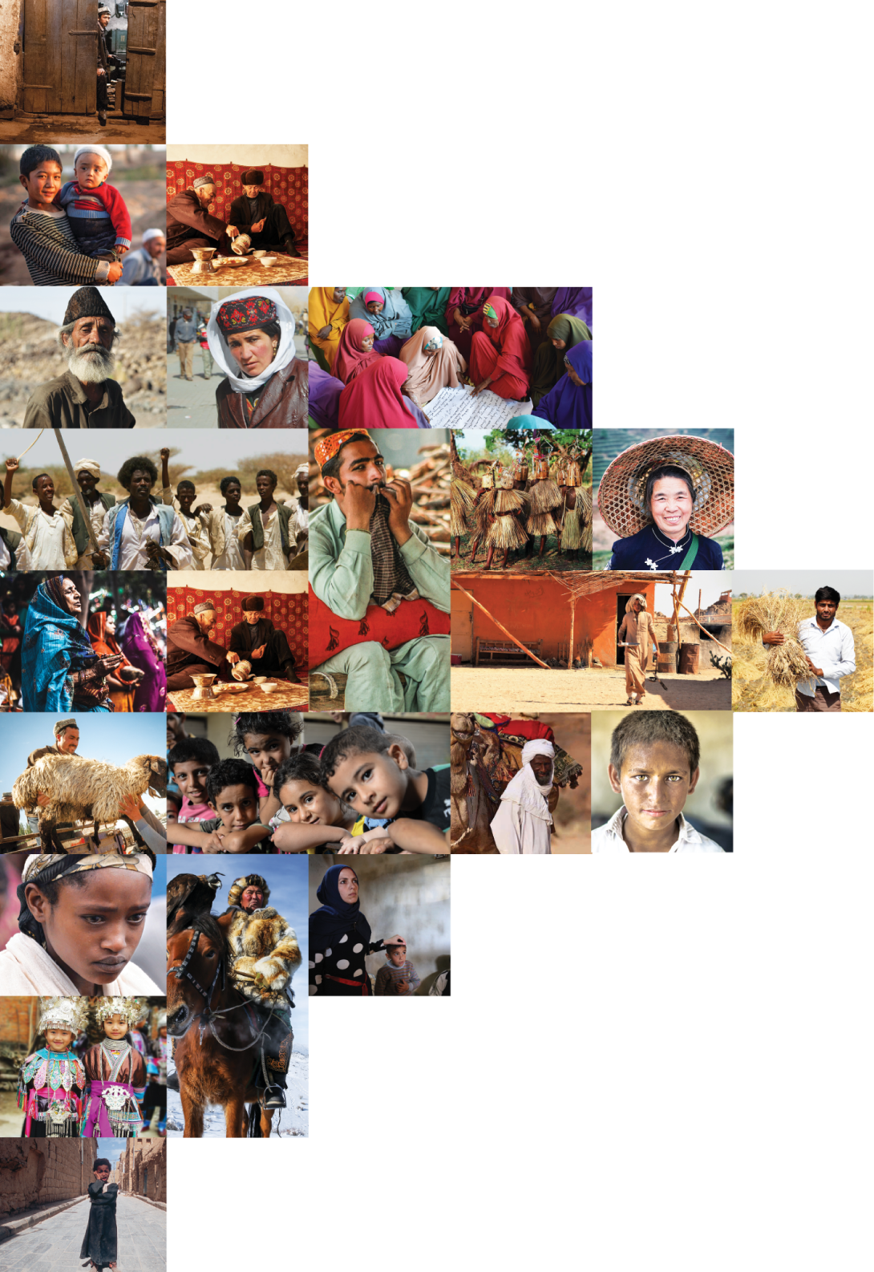
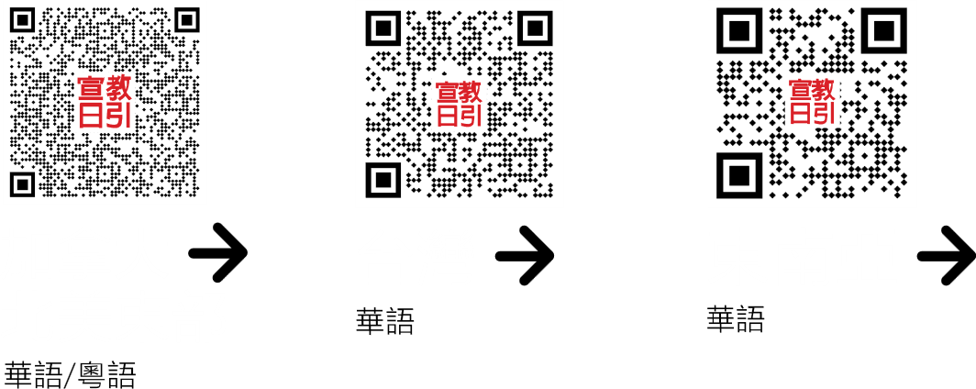
不再是个人的祷告，我们开始一起祈祷。 30分钟，生活再忙碌的人都能找到时间参与。

